Slide 1
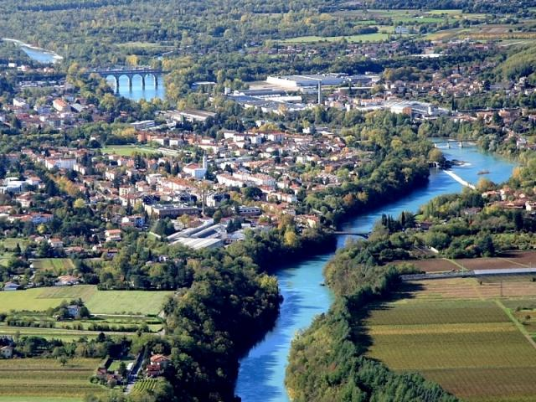
Fiume e Città - dinamiche di un rapporto aperto -

Slide 2
Evoluzione storica
La città nei suoi processi evolutivi contemporanei ha giocato spesso un ruolo di ‘’riduzione’’ delle funzioni spaziali dei suoi corsi d’acqua secondo una doppia logica:
a) funzionalizzazione dello spazio fluviale urbano alle esigenze del mero sviluppo economico e sociale delle città;
b) identificazione di un’unica funzione urbana specifica del fiume, la sicurezza idraulica.

Slide 3
Ciò ha determinato le politiche pubbliche presentate e attuate nel corso del Novecento: opere di regimazione e canalizzazione delle acque, continui interventi di difesa idraulica, nonché il grande rilievo dato agli interventi emergenziali post-alluvionali, controllo delle acque … (emergenze ambientali, cambiamenti climatici …)
WATERFRONT REGENERATION
- Nuovo Orientamento -
• da aree urbane degradate a zone di pregio (creazione di valore, ritessitura della trama del paesaggio urbano)
• caratterizzazione specifica delle città con fiume:
(waterfront cities)
• caratterizzazione di nuovi ambiti, strutture e funzioni
• da elemento di discontinuità/criticità a risorsa/opportunità
• da «spazio intermedio» di difesa a «spazio attivo di progetto» (nuova dinamica di fruizione, es: parchi fluviali…

Slide 4
Gli studi sui fiumi hanno dimostrato come l’applicazione delle politiche di difesa idraulica con l’unica funzione di assicurare la sicurezza agli abitanti delle città fallisca nei suoi obiettivi di fondo (riqualificazione del tessuto territoriale; riassegnazione morfo-funzionale degli elementi naturali, semi-naturali, antropici ed insediativi, valorizzazione, intesa come creazione di valore, del/i paesaggi e degli spazi del fiume …).
Ciò determina l’esigenza di ‘’riconsiderare’’ il rapporto tra città e fiume a partire da una concezione olistica del tema, che recuperi e valorizzi elementi strutturali, funzioni, istanze, fruizioni e contesti presenti sui fiumi urbani.

Slide 5
Il fiume - come elemento ordinatore (orientatore/ri-orientatore) degli equilibri urbani (‘’ricucitura’’ del fiume rispetto alla città consolidata e viceversa…); approccio multidimensionale e multilivello; fattore di trasformazione ed evoluzione urbana e territoriale in un’ottica di sostenibilità.
Ne deriva un’inevitabile partita attorno alla destinazione e/o ri-destinazione d’uso di quei terreni, che vede coinvolti ragioni e attori dei più diversi tipi. La partita si gioca con gli strumenti della pianificazione e progettazione urbana partecipata (nuova centralità del fiume; nuova funzione ordinatoria del fiume sul territorio).

Slide 6
Pianificazione strategica e trasformazioni urbane
….“La pianificazione territoriale è lo strumento principale per sottrarre l’ambiente al saccheggio prodotto dal “libero gioco” delle forze di mercato. Alla logica quantitativa della accumulazione di cose, essa oppone la logica qualitativa della loro “disposizione”, che consiste nel dare alle cose una forma ordinata (in-formarle) e armoniosa. Non si tratta, soltanto, di porre limiti e vincoli. Ma di inventare nuovi modelli spazio-temporali che producano spazio (là dove la civiltà quantitativa della congestione lo distrugge), che producano tempo (là dove la civiltà quantitativa della congestione lo dissipa) e che producano valore aggiunto estetico (paesaggio)”…
(Giorgio Ruffolo, Il carro degli Indios, Micromega/3/96)

Slide 7
La pianificazione urbanistica e territoriale è incappata in fallimenti di governo (pianificazione regolatoria) che ne hanno impedito la capacità di conseguire risultati di equilibrio spazio-temporale nei modelli di crescita urbana.
La pianificazione strategica mira a correggere questi fallimenti di governo: alla logica dell’appropriazione “privatistica” del bene comune “città” contrappone la ricerca di condizioni di sostenibilità, assieme ambientale, economica, sociale e intergenerazionale e di partecipazione e sviluppo di lungo periodo (Green New Deal, Agenda 2030 come linee guida generali).
La pianificazione strategica, nella sua accezione ideale deve placare ogni ipotesi di acquisizione privatistica dei beni comuni che affiorano in ogni città, al fine di garantire un uso sostenibile/durevole degli stessi e una eventuale loro trasformazione in beni collettivi, il cui utilizzo genera una valorizzazione diffusa e generale (ritorno al “valore d’uso” dei beni comuni territoriali contro il “valore di scambio” che ad essi viene attribuito da gestioni privatistiche) (approccio dell’economia ambientale).

Slide 8
OBIETTIVI DI FONDO
- riqualificazione paesaggistica, territoriale e urbana dei tratti fluviali (dello spazio/i del fiume …);
- rigenerazione urbana delle proprie comunità residenti;
- ri-orientamenti sostenibili nell’uso delle risorse naturali (acqua, suolo, verde …) del/i territorio/i (linee verdi e blu; riconnessione ecologica, rinaturalizzazione degli spazi urbani, uso dell’acqua, permeabilità del suolo urbano: tetti verdi, orti, water squares … dispositivi di intervento al dettaglio );
- ipotesi di uso pro/vs. abuso/no uso del riverfront;
- individuazione di caratterizzazioni e analisi complesse dei territori su cui le azioni di progetto e degli attori urbani si esercitano. Non una mera descrizione, ma una vera e propria interpretazione, anche storica, che si muova nella direzione della “comprensione” e ‘’valorizzazione’’ dello ‘’spirito del luogo’’ (ruolo del tempo, ruolo della memoria);

Slide 9
- valutazione degli effetti degli interventi sul territorio e nello spazio in una nuova dinamica temporale: verifica e controllo dei risultati nel tempo; monitoraggio (cronoprogramma, piano di manutenzione); ampliamento dell’orizzonte temporale di riferimento (medio–lungo periodo) su cui verificare efficienza (funzionale) ed efficacia (entità: quantità e qualità dei risultati) dei dispositivi di progetto applicati… .
ELEMENTI DI INTERESSE
- la questione della scala territoriale su cui far valere l’impatto (inteso come risultato dell’intervento): il quartiere, la città, l’area, la regione …. (area vasta/dettaglio)
il contesto su cui incide l’azione progettuale: spazio, luoghi, parchi….
la forma con cui si articola l’intervento: natura, artificio, cultura….
l’intenzione progettuale: conservazione/valorizzazione, ri-scoperta/re-invenzione/costruzione/de-costruzione/provocazione..

Slide 10
la relazione del fiume con il contesto urbano oggetto di intervento: sovrapposizione, integrazione, esclusione/inclusione, accessibilità, partecipazione diffusa, governance delle relazioni nello spazio e nel tempo, resilienza (capacità di adattamento al cambiamento delle istanze d’uso dei fruitori).
A questo punto, il concetto chiave di ‘’cerniera’’ (riconnessione, ricucitura della trama territoriale) tra tutela dell’ambiente e sviluppo urbano sostenibile/durevole si estrinseca in tre diverse dimensioni:
• Criterio della continuità: il concetto di confine, bordo, argine, margine, barriera architettonica, confine amministrativo male si confà al fiume che ha bisogno di non essere interrotto, nelle sue aree adiacenti, con destinazioni o realizzazioni che si caratterizzino come barriere i senso trasversale e longitudinale (composizione e/o continuità architettonica in relazione alle esigenze di salvaguardia e valorizzazione delle reti ecologiche; continuità biologica dell’ecosistema, disegno dello spazio).

Slide 11
• criterio della naturalità: forma/e, materiali e volumi devono essere compatibili con la/e caratteristica/e di naturalità del fiume e soddisfare i criteri più moderni di architettura del paesaggio (integrità del corso d’acqua, recupero, valorizzazione della struttura/e primaria e/o originale).
• criterio della fruibilità: la complementarità rispetto all’ambiente urbano è assicurata da un collegamento razionale e sostenibile con la città consolidata con punti di accesso e/o uscita; sosta; ristoro; modalità di fruizione diversificate; interscambi che si inseriscono in maniera armoniosa nell’architettura urbana fluviale e ne valorizzano struttura e funzioni.

Slide 12
IN SINTESI - riqualificare il fiume in città significa: -
• ripristinare la qualità degli spazi mediante azioni di bonifica paesaggistica (garantendo così la continuità spaziale del fiume);
• lavorare sugli interstizi con attenzione a rendere gli interventi e/o i micro-interventi come punti di una maglia capace di interconnettersi non solo spazialmente, ma anche idealmente (continuità virtuale);
• utilizzare le categorie del “design naturale” (attenzione alle forme vs una visione troppo funzionalista o razionalista dell’oggetto architettonico). La forma ha infatti un suo significato comunicativo e in grado di ridare senso di appartenenza al territorio (coerenza formale);
• convertire gli interventi in ‘’immagini di territorio’’, di città , immagini di luoghi, contestualizzando, se possibile le singole azioni di progetto e inserendole in uno ‘’scenario’’ di comunità territoriale completo (coerenza territoriale)

Slide 13
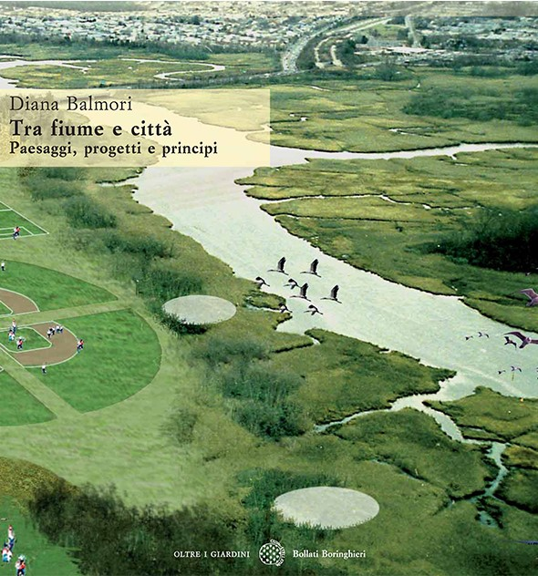

Slide 14
RIFERIMENTI BIBLIOGRAFICI
Anguillari E., Ferrario V., Gissi E., Lancerini E. (a cura di) (2011), Paesaggio e benessere, Franco Angeli Edizioni, Milano.
Balmori D. (2009), Tra fiume e città. Paesaggi, progetti e principi, Collana - Oltre i giardini -, Bollati Boringhieri Editore, Torino.
Brunori G., Marangon F., Reho M. (a cura di) (2007), La gestione del paesaggio rurale tra governo e governance territoriale. Continuità e innovazione, Collana Economia - Ricerche, Franco Angeli, Milano.
Fabbri P. (2010), Paesaggio e reti. Ecologia della funzione e della percezione, Collana - Il Paesaggio, Franco Angeli Edizioni, Milano.

Slide 15
McHarg Ian L. (2007), Progettare con la natura, Franco Muzzio Editore, Bologna, ristampa 1989/2007, ISBN 978-88-7413-152-5
Tempesta T., Thiene M. (a cura di) (2006), Percezione e valore del paesaggio, Franco Angeli Edizioni, Milano.
Sabbion P. (2016), Paesaggio come esperienza. Evoluzione di un’idea tra storia, natura ed ecologia, Collana Il Paesaggio, Franco Angeli Edizioni, Milano.
...

